Slide 1


Chào mừng các con đến với tiết học Tiếng Việt
Notes:
Bài giảng được thiết kế bởi: Vũ Hồng
LH: FB Vũ Hồng | https://www.facebook.com/vuhong1972/ | hongvu7219@gmail.com

Slide 2

Tiếng Việt
Viết
Tạm biệt cánh cam
Notes:
Bài giảng được thiết kế bởi: Vũ Hồng
LH: FB Vũ Hồng | https://www.facebook.com/vuhong1972/ | hongvu7219@gmail.com

Slide 3

Yêu cầu cần đạt
- Nghe - viết đúng chính tả một đoạn ngắn; biết viết hoa chữ cái đầu câu; làm đúng các BT chính tả phân biệt oanh / oach, s/ x hoặc dấu hỏi / dấu ngã.
- Làm được các bài tập chính tả.
Notes:
Bài giảng được thiết kế bởi: Vũ Hồng
LH: FB Vũ Hồng | https://www.facebook.com/vuhong1972/ | hongvu7219@gmail.com

Slide 4

Viết
Notes:
Bài giảng được thiết kế bởi: Vũ Hồng
LH: FB Vũ Hồng | https://www.facebook.com/vuhong1972/ | hongvu7219@gmail.com

Slide 5
1. Nghe - viết:
Viết
Tạm biệt cánh cam
Chữ cái đầu câu viết như thế nào?
Cánh cam có đċ cánh xanh biếc, óng ánh dưƞ
nắng mặt trƟ. Chú đi lạc vào nhà Bống. Chân chú
bị thương, bưϐ đi tập tễnh. Bống thương quá, đặt cánh
cam vào mŎ chiếc lọ nhỏ đựng đầy cỏ. Từ ngày đó,
cánh cam trở thành ngưƟ bạn nhỏ xíu của Bống.
Notes:
Bài giảng được thiết kế bởi: Vũ Hồng
LH: FB Vũ Hồng | https://www.facebook.com/vuhong1972/ | hongvu7219@gmail.com

Slide 6


xanh biếc
LUYỆN VIẾT TỪ KHÓ
óng ánh
tập tễnh
nhỏ xíu
Notes:
Bài giảng được thiết kế bởi: Vũ Hồng
LH: FB Vũ Hồng | https://www.facebook.com/vuhong1972/ | hongvu7219@gmail.com

Slide 7

VIẾT BÀI
VÀO VỞ
Notes:
Bài giảng được thiết kế bởi: Vũ Hồng
LH: FB Vũ Hồng | https://www.facebook.com/vuhong1972/ | hongvu7219@gmail.com

Slide 8
Viết
Tạm biệt cánh cam
Cánh cam có đċ cánh xanh biếc, óng ánh dưƞ
nắng mặt trƟ. Chú đi lạc vào nhà Bống. Chân chú
bị thương, bưϐ đi tập tễnh. Bống thương quá, đặt cánh
cam vào mŎ chiếc lọ nhỏ đựng đầy cỏ. Từ ngày đó,
cánh cam trở thành ngưƟ bạn nhỏ xíu của Bống.
Notes:
Bài giảng được thiết kế bởi: Vũ Hồng
LH: FB Vũ Hồng | https://www.facebook.com/vuhong1972/ | hongvu7219@gmail.com

Slide 9



LUYỆN TẬP
Notes:
Bài giảng được thiết kế bởi: Vũ Hồng
LH: FB Vũ Hồng | https://www.facebook.com/vuhong1972/ | hongvu7219@gmail.com

Slide 10

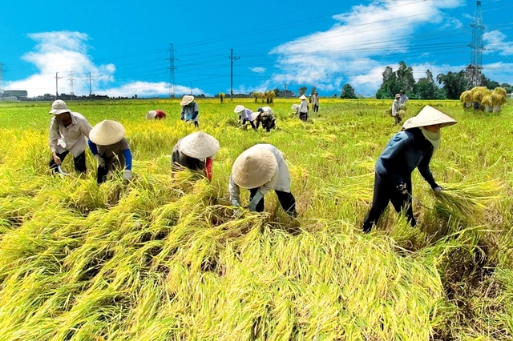
1. Chọn oanh hoặc oach thay cho ô vuông.
thu hoạch
chim oanh
mới toanh
loanh quanh
Notes:
Bài giảng được thiết kế bởi: Vũ Hồng
LH: FB Vũ Hồng | https://www.facebook.com/vuhong1972/ | hongvu7219@gmail.com

Slide 11

3. Chọn a hoặc b.
a. Tìm từ ngữ gọi tên sự vật có tiếng bắt đầu bằng s hoặc x.
ốc sên
cây xấu hổ
con sâu
xương rồng
b. Chọn dấu hỏi hoặc dấu ngã cho chữ in đậm.
- Khoe như trâu.
̉
̉
- Nhát như tho
- Dư như hổ.
̃
Notes:
Bài giảng được thiết kế bởi: Vũ Hồng
LH: FB Vũ Hồng | https://www.facebook.com/vuhong1972/ | hongvu7219@gmail.com

Slide 12



Củng cố và
dặn dò
Notes:
Bài giảng được thiết kế bởi: Vũ Hồng
LH: FB Vũ Hồng | https://www.facebook.com/vuhong1972/ | hongvu7219@gmail.com

Slide 13








Tạm biệt và hẹn gặp lại!
Notes:
Bài giảng được thiết kế bởi: Vũ Hồng
LH: FB Vũ Hồng | https://www.facebook.com/vuhong1972/ | hongvu7219@gmail.com

